Slide 1



纯免费PPT即点即下载，无注册、无套路
http://gitppt.com
不信你试试（狗头）

Slide 2



纯免费PPT即点即下载，无注册、无套路
http://gitppt.com
不信你试试（狗头）
点击添加标题
点击添加标题
点击添加标题
点击添加标题

Slide 3

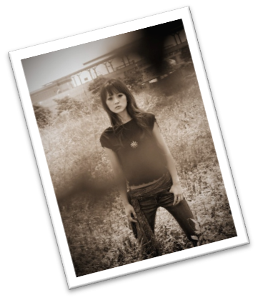


纯免费PPT即点即下载，无注册、无套路
http://gitppt.com
不信你试试（狗头）
原来不是白就是黑
只不过是天真的以为
要醉得清醒
要无辜的犯罪
现实的世界只有灰
坚强得太久好疲惫
想抱爱的人沉沉的睡
卷来的风暴
凶猛里有种美
死了心痛就没感觉
灰色空间我是谁
记不得幸福是什么滋味
无路可退你是谁
怎么为我流泪
梦见发着光的草原
一身伤回到很久以前
我选择不恨带着平静走远
醒来后夜还是长夜
灰色空间我是谁
记不得幸福是什么滋味
无路可退你是谁
怎么为我流泪
紧抱着我流泪
YOO YOUNG SEOK

